Slide 1
Ergebnisse der syndromischen ARE-Surveillance GrippeWeb, Arbeitsgemeinschaft Influenza, ICOSARI KiTa- und Schulausbrüche (Meldedaten) Datenstand 2.11.2021

Slide 2
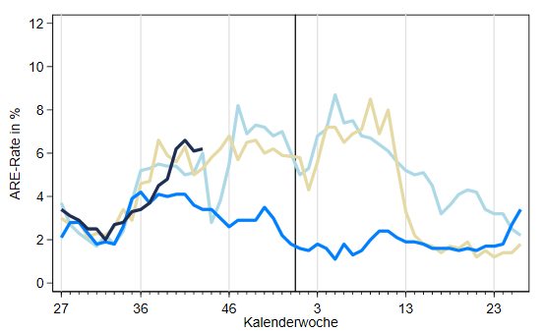
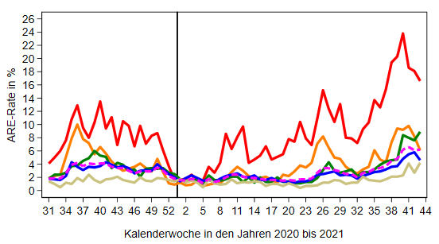
GrippeWeb bis zur 43. KW 2021
Der Wert (gesamt) lag in der 43. KW 2021 bei ca. 6.200 ARE pro 100.000 Einwohner.
Entspricht einer Gesamtzahl von ca. 5,1 Millionen akuten Atem­wegs­er­kran­kungen (42. KW: ca. 5,1 Mio).
Im Vergleich zur 42. KW 2021:
Anstieg bei 15- bis 34-Jährigen und über 59-Jährigen; Rückgang bei den Klein- und Schulkindern (0 bis 14 Jahre)
Notes:
ARE-Rate stabil in 43. KW zur Vorwoche (6,2 %; Vorwoche: 6,1 %)
Im Vergleich zur Vorwoche: Anstieg bei Erwachsenen (15 bis 34 J. / 60 Jahre+)
Gesamt-ARE-Rate liegt in der 42. KW im Bereich der Vorjahre.

Slide 3
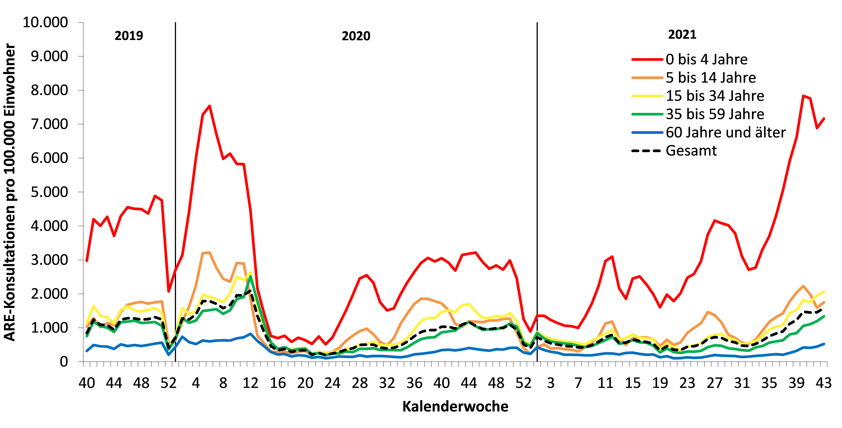
Arbeitsgemeinschaft Influenza ARE-Konsultationen bis zur 43. KW 2021
Der Wert (gesamt) lag in der 43. KW 2021 bei knapp 1.600 Arzt­konsul­ta­tionen wegen ARE pro 100.000 EW.
Das entspricht einer Gesamtzahl von ca. 1,3 Mio. Arzt­besuchen wegen akuter Atem­wegs­er­kran­kungen.
Notes:
KonsInz insgesamt im Vergleich zur Vorwoche leicht gestiegen. In 43. KW: 1.580 (Vorwoche: 1.458)
Herbstferien in ca 20 % der BL in 43. KW (6 BL hatten Ferien)
- BL: \\rki.local\daten\Projekte\FG36_AGI\Wochenberichte\Berichterstellung\Saison_2021_22\Woche_43_2021\AGI-Wochenbericht_2021-11-02.xls

Slide 4
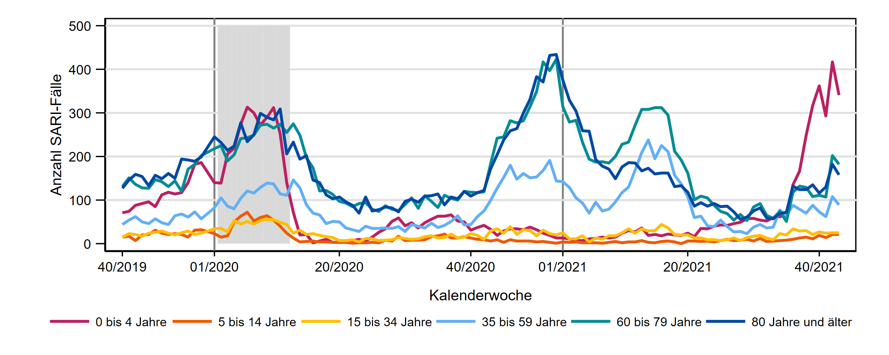
ICOSARI-KH-Surveillance – SARI-Fälle (J09 – J22) bis zur 43. KW 2021
Notes:
SARI-Fallzahlen sind insgesamt leicht gesunken, insgesamt deutlich über Niveau der Vorjahre (CAVE: letzte Woche gab es 20% Nachmeldungen, deshalb kann der scheinbare Rückgang auch täuschen!)
Fallzahlen in AG 0 bis 4 Jahre weiter sehr hoch (67% der SARI-Fälle mit RSV-Diagnose), so viele SARI-Fälle in dieser AG wie sonst nur auf dem Höhepunkt der Grippewelle
Altersgruppen ab 35 Jahre erhöht, ähnlich Werte aus Vorjahr in KW 43, aber höher als in den Jahren von der COVID-19-Pandemie
Anteil COVID-19 steigt in den AG ab 60
S:\Projekte\FG36_INV_ICOSARI\Arbeitsordner\Wochenbericht \Krisenstab_3Saisons_AGI6_allVWD_inkl_letzte_FB.png

Slide 5
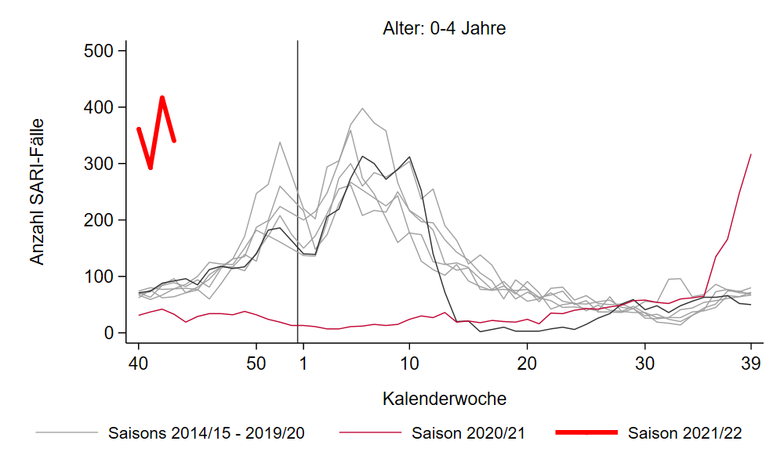
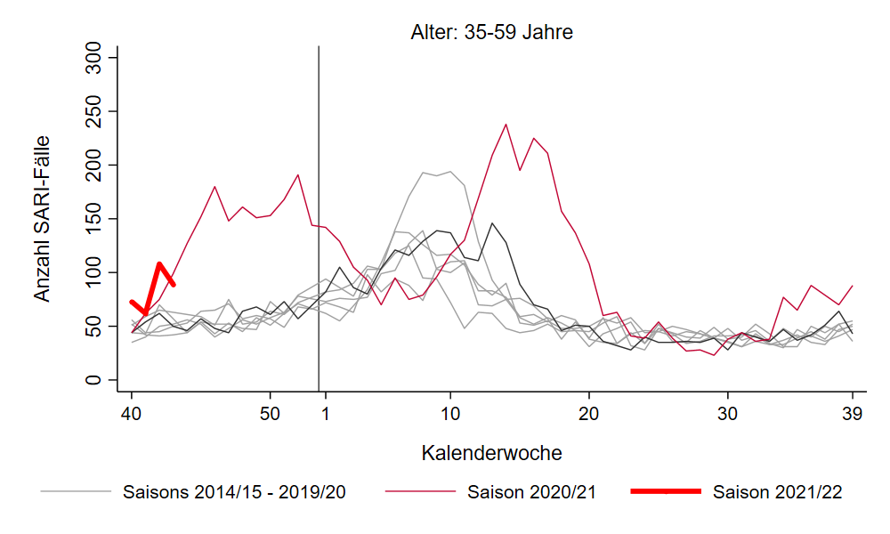
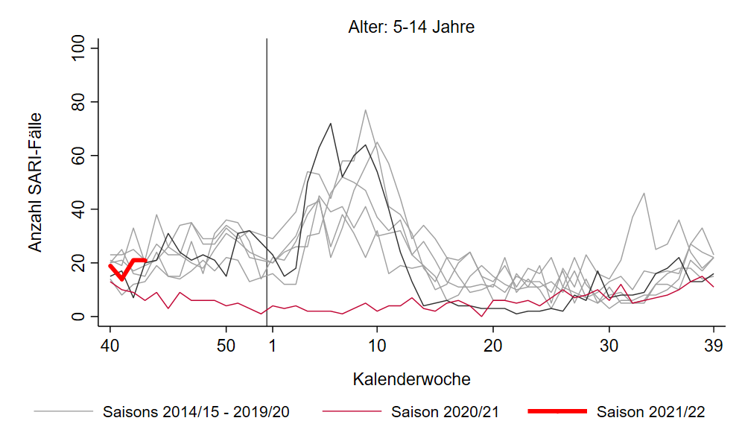
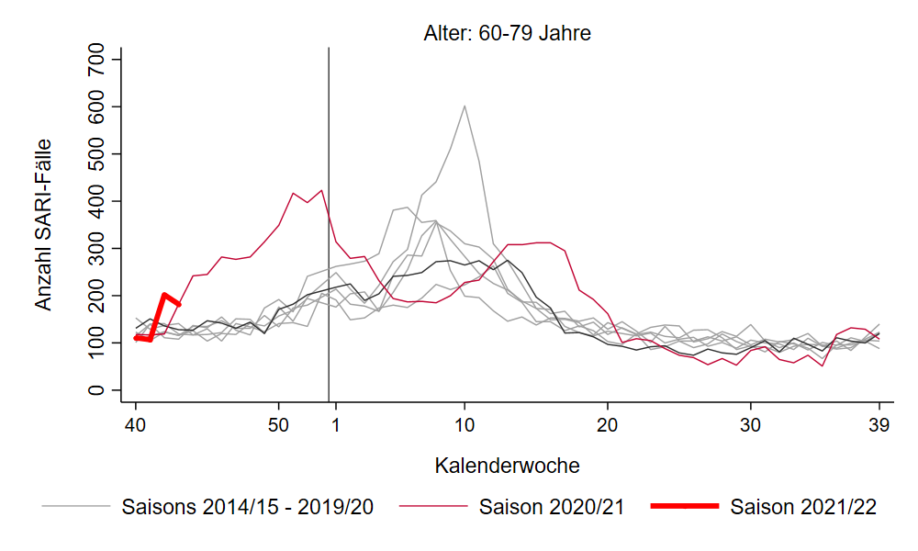
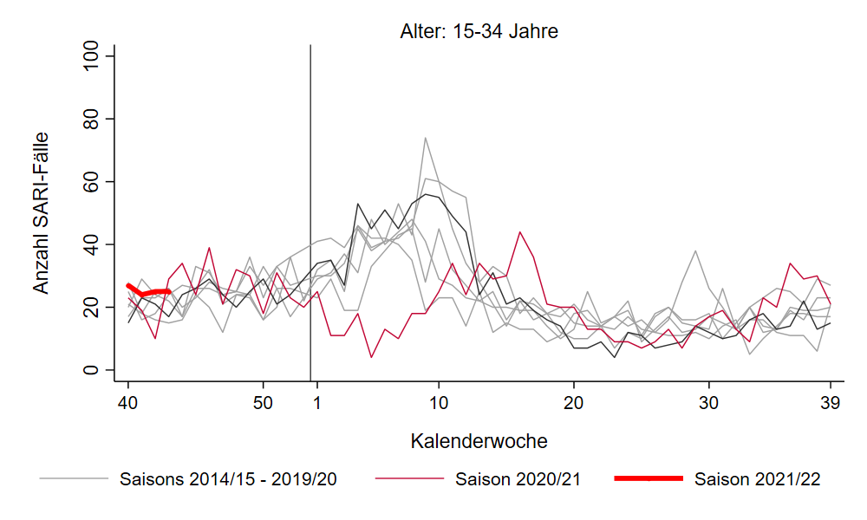
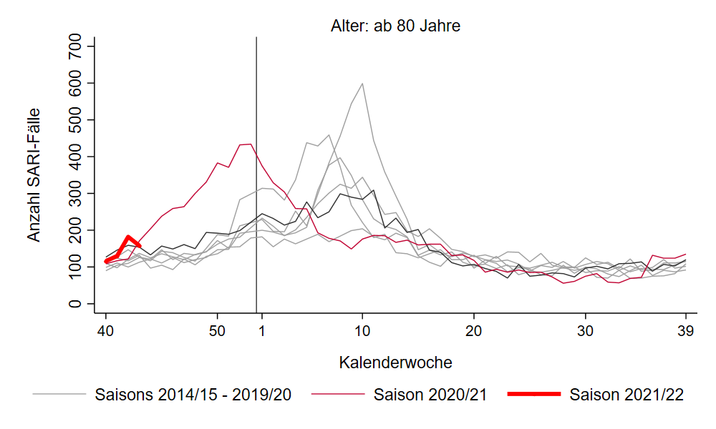
ICOSARI-KH-Surveillance – SARI-Fälle (J09 – J22) bis zur 43. KW 2021
67 % RSV
58 % COVID-19
49 % COVID-19
42 % COVID-19
Notes:
SARI-Fallzahlen sind insgesamt leicht gesunken, insgesamt deutlich über Niveau der Vorjahre (CAVE: letzte Woche gab es 20% Nachmeldungen, deshalb kann der scheinbare Rückgang auch täuschen!)
Fallzahlen in AG 0 bis 4 Jahre weiter sehr hoch (67% der SARI-Fälle mit RSV-Diagnose), so viele SARI-Fälle in dieser AG wie sonst nur auf dem Höhepunkt der Grippewelle
Altersgruppen ab 35 Jahre erhöht, ähnlich Werte aus Vorjahr in KW 43, aber höher als in den Jahren von der COVID-19-Pandemie
Anteil COVID-19 steigt in den AG ab 60
S:\Projekte\FG36_INV_ICOSARI\Arbeitsordner\Wochenbericht\Krisenstab-AG_separat_alleVWD

Slide 6
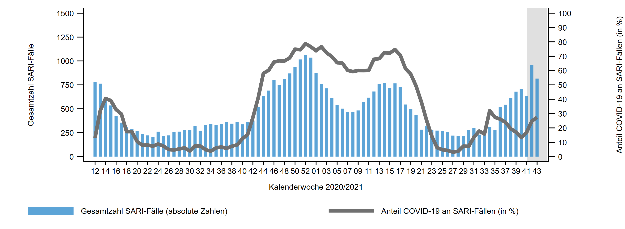
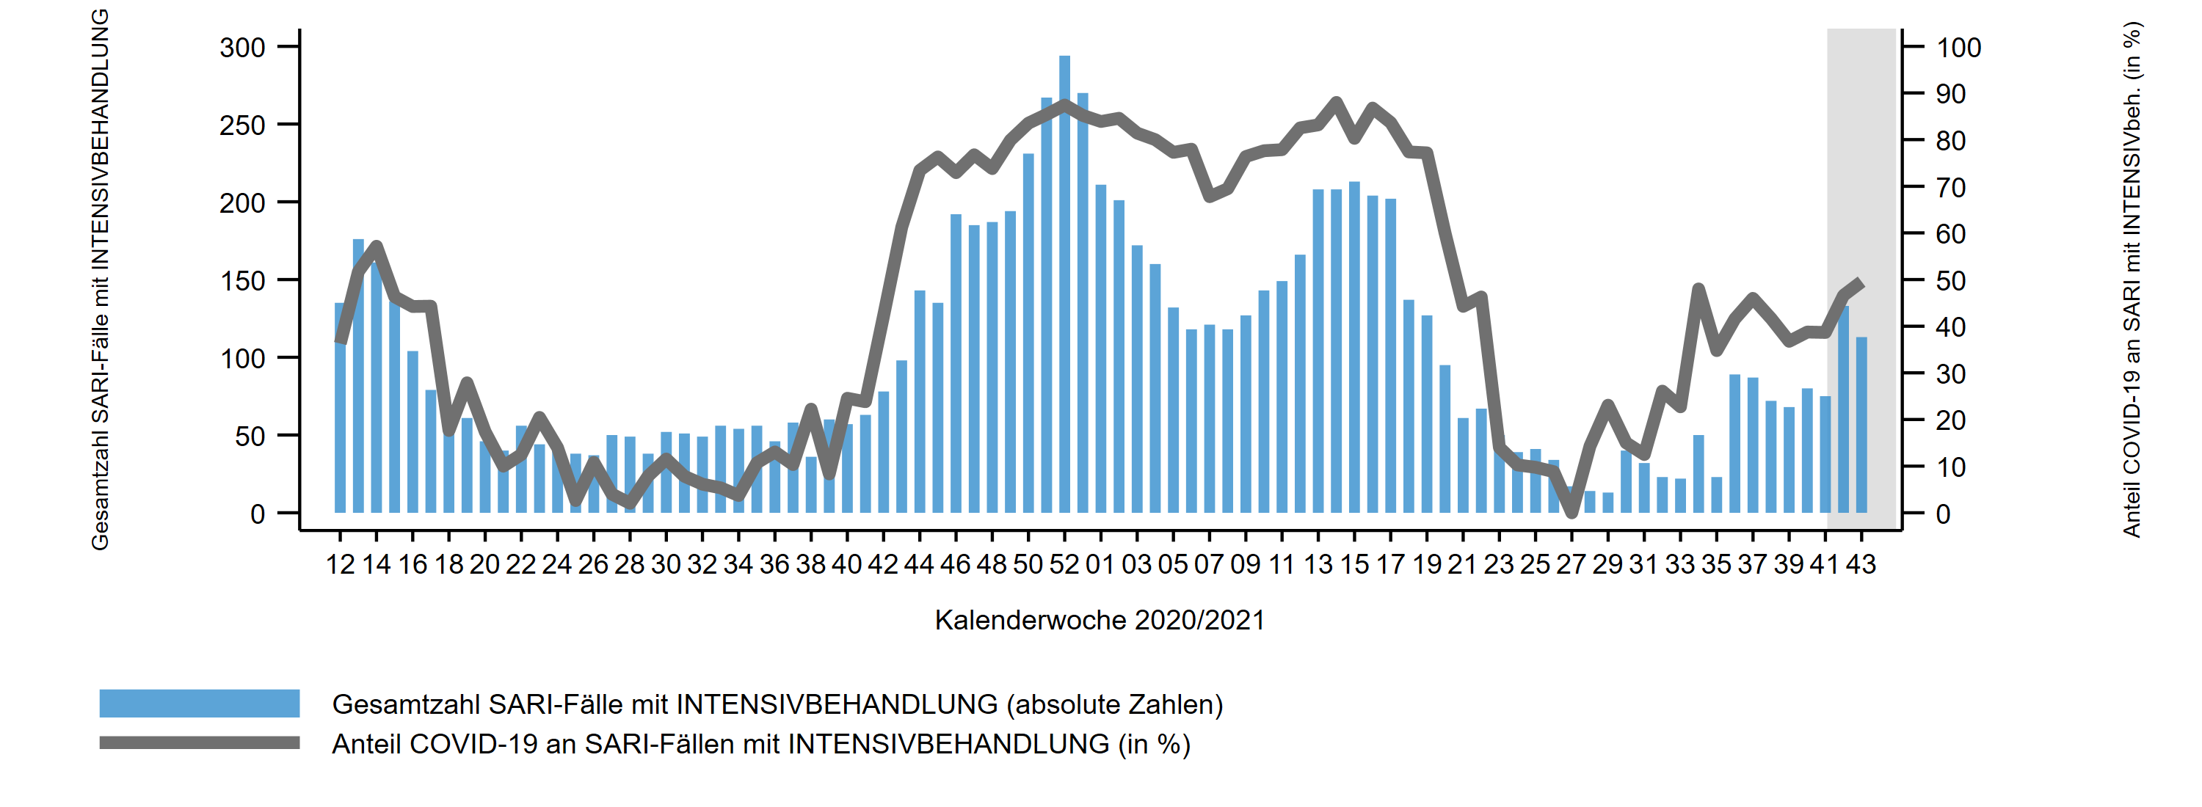
ICOSARI-KH-Surveillance – Anteil COVID-19 an SARI-Fällen bis zur 43. KW 2021
27%
ICOSARI: SARI-Fälle in Intensivbehandlung, Anteil mit COVID-19 bis 43. KW 2021
50%
Notes:
→Anteil SARI-COVID-Fälle bei Hospitalisierungen bzw. Intensivpatienten insgesamt leicht gestiegen im Vgl. zur Vorwoche
Anteil COVID-19 an SARI 27% (KW 42: 25%)
Anteil COVID an SARI mit Intensivbehandlung 50% (KW 42: 47%)
Krisenstab_AnteilCOVID_alle_inkl_letzte.png und Krisenstab_AnteilCOVID_Intensiv_inkl_letzte.png
aus dem Ordner S:\Projekte\FG36_INV_ICOSARI\Arbeitsordner\Wochenbericht

Slide 7
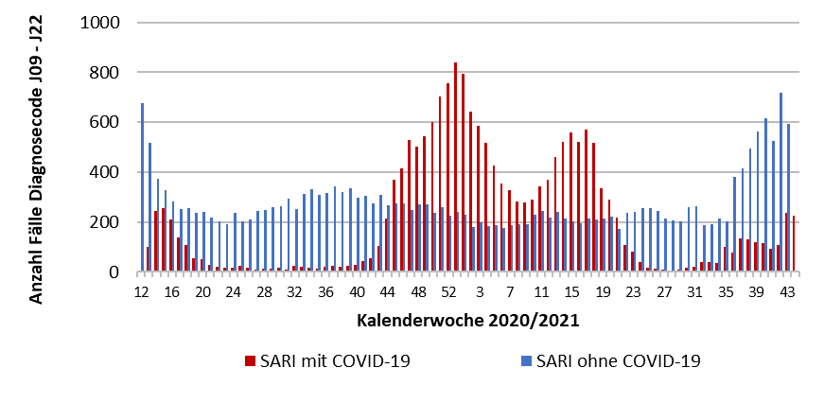
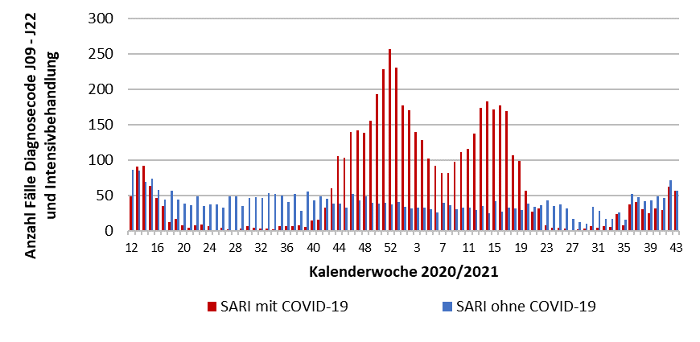
ICOSARI-KH-Surveillance – SARI-Fälle mit/ohne COVID-19 bis zur 43. KW 2021
Alle SARI
SARI mit
Intensivbehandlung
Notes:
Deutlicher Sprung in den COVID-SARI-Fallzahlen in KW 36, jetzt weiterer Sprung in KW 42
SARI-Fälle ohne COVID-19-Diagnose (blau) ab KW 36/2021 gestiegen (oben, SARI-Fälle insgesamt→ AG 0-4!)
S:\Projekte\FG36_INV_ICOSARI\Arbeitsordner\Wochenbericht\Wochenbericht_allVWD.xlsx - Anteil_COVID, Intensiv_Anteil_COVID

Slide 8
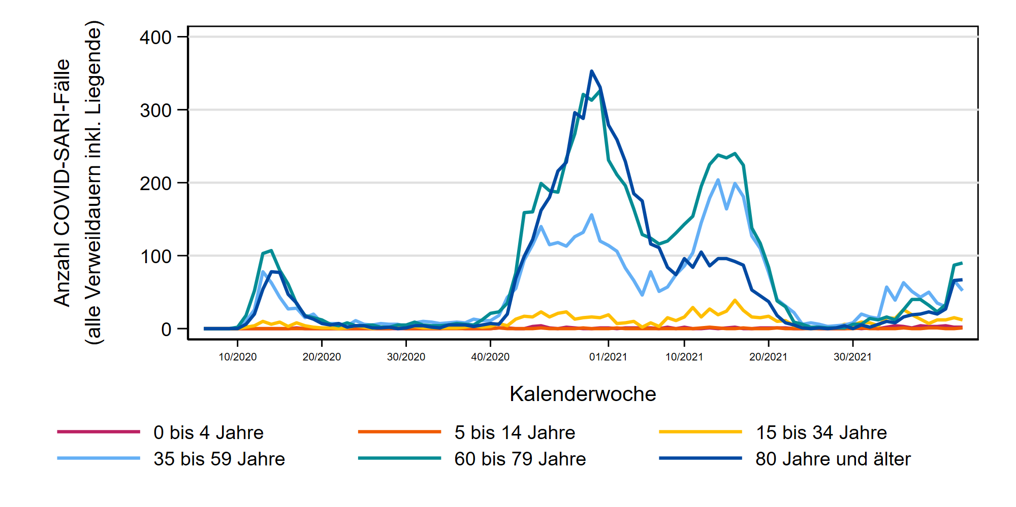
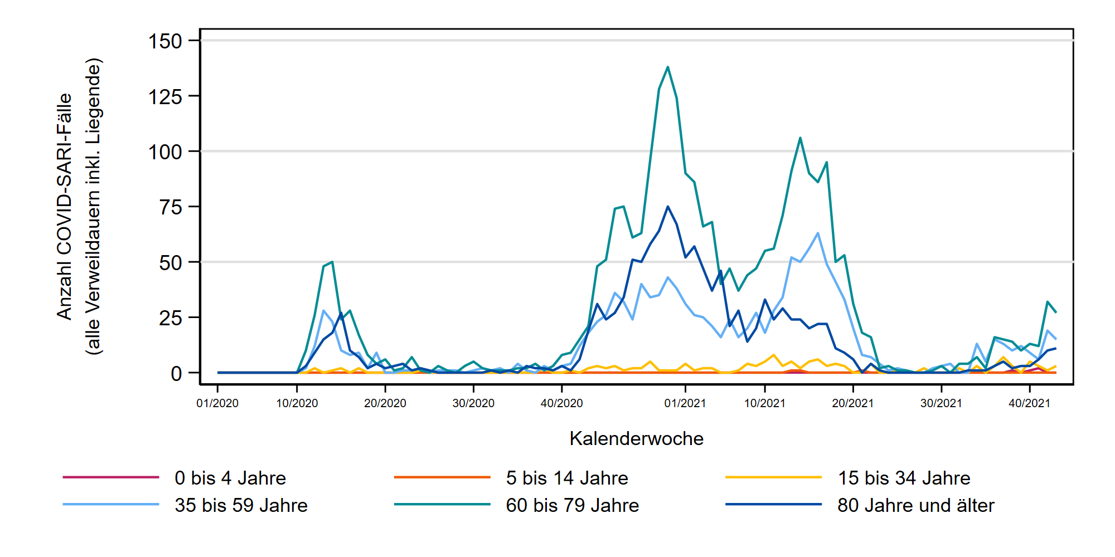
ICOSARI: COVID-SARI-Fälle (J09 – J22 + U07.1) bis zur 43. KW 2021
COVID-SARI-Fälle
35 bis
59 Jahre
60 bis
79 Jahre
80 Jahre und älter
ICOSARI: COVID-SARI-Fälle mit Intensivbehandlung bis zur 43. KW 2021
COVID-SARI-Fälle mit Intensivbehandlung
60 bis
79 Jahre
35 bis
59 Jahre
Notes:
→ Steiler Anstieg der COVID-SARI-Fälle in den Altersgruppen 35-59, 60-79 und 80+ hat sich nicht fortgesetzt (aber noch einige Nachmeldungen zu erwarten, für KW 42 gab es nochmal 20% Nachmeldungen!)
Anstieg der COVID-SARI-Fälle mit Intensivbehandlung: leichter kontinuierlicher Anstieg in AG 80+ zu sehen
S:\Projekte\FG36_INV_ICOSARI\Arbeitsordner\Wochenbericht\
Dateien Krisenstab_COVID-SARI_AG6_FB_all.png und Krisenstab_Intensiv_COVID_FB.png

Slide 9
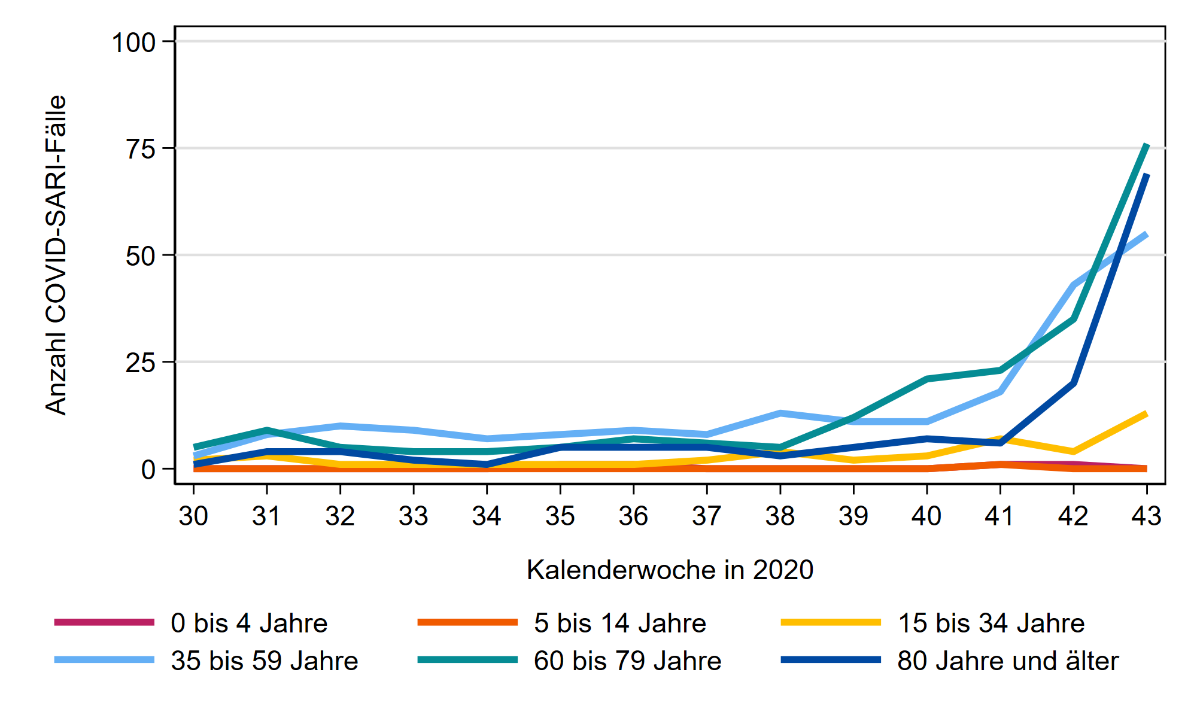
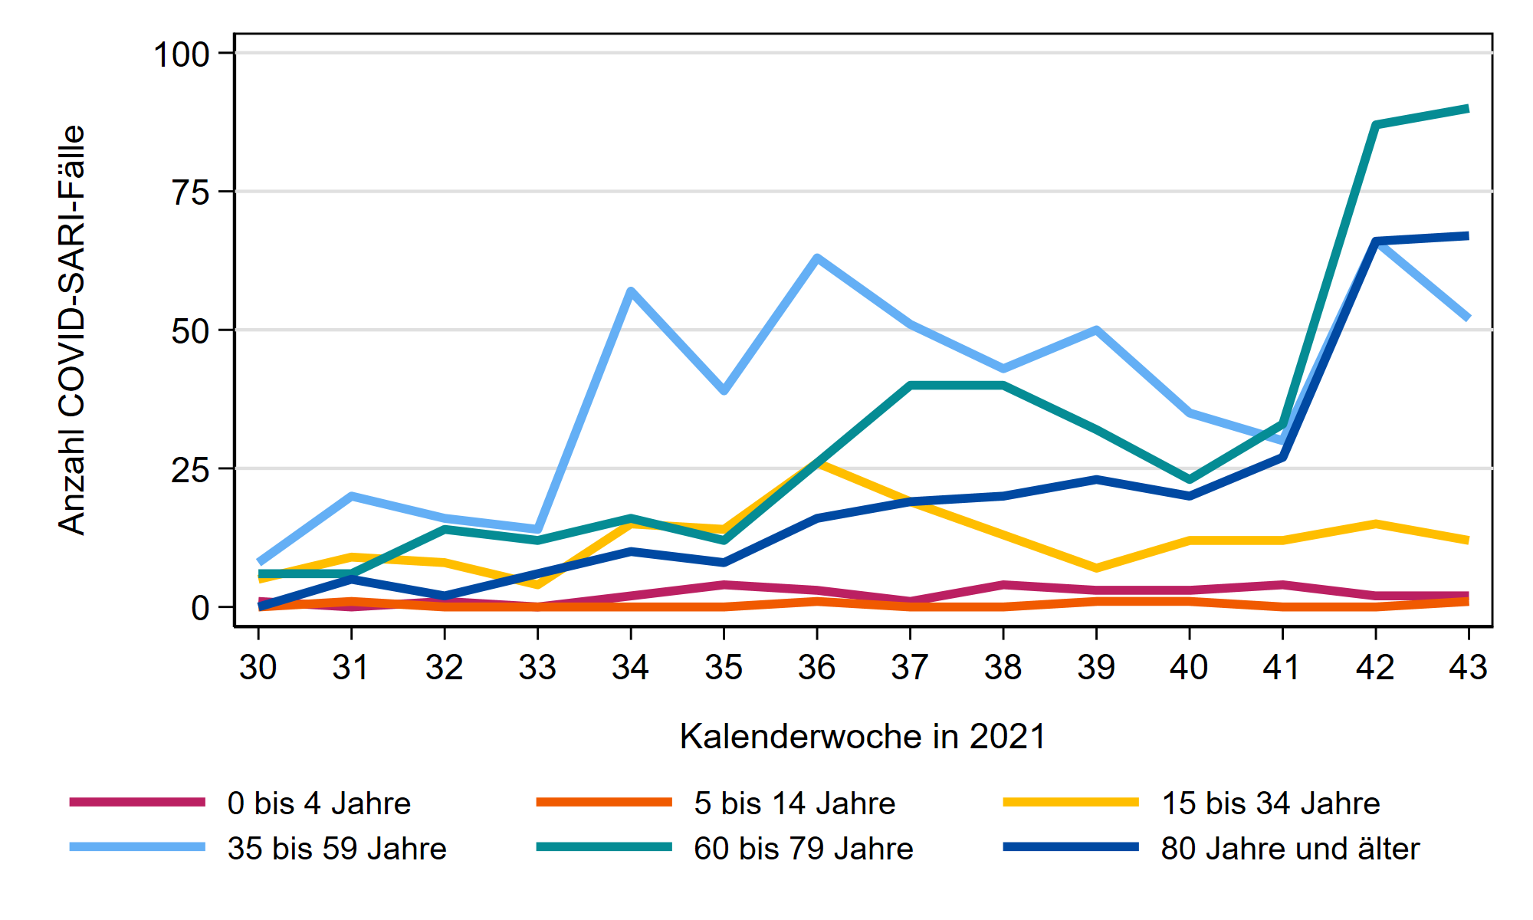
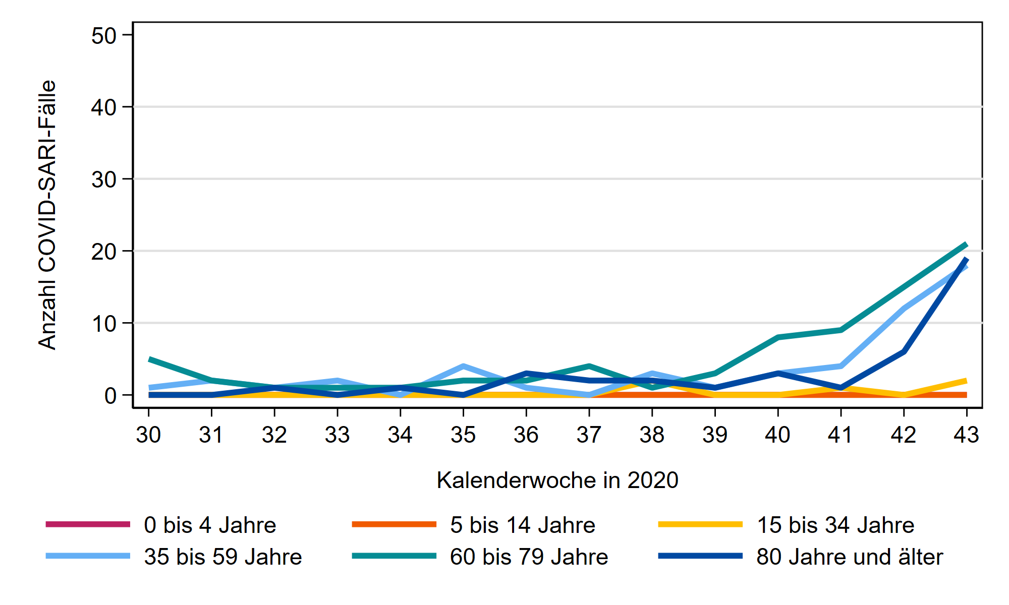
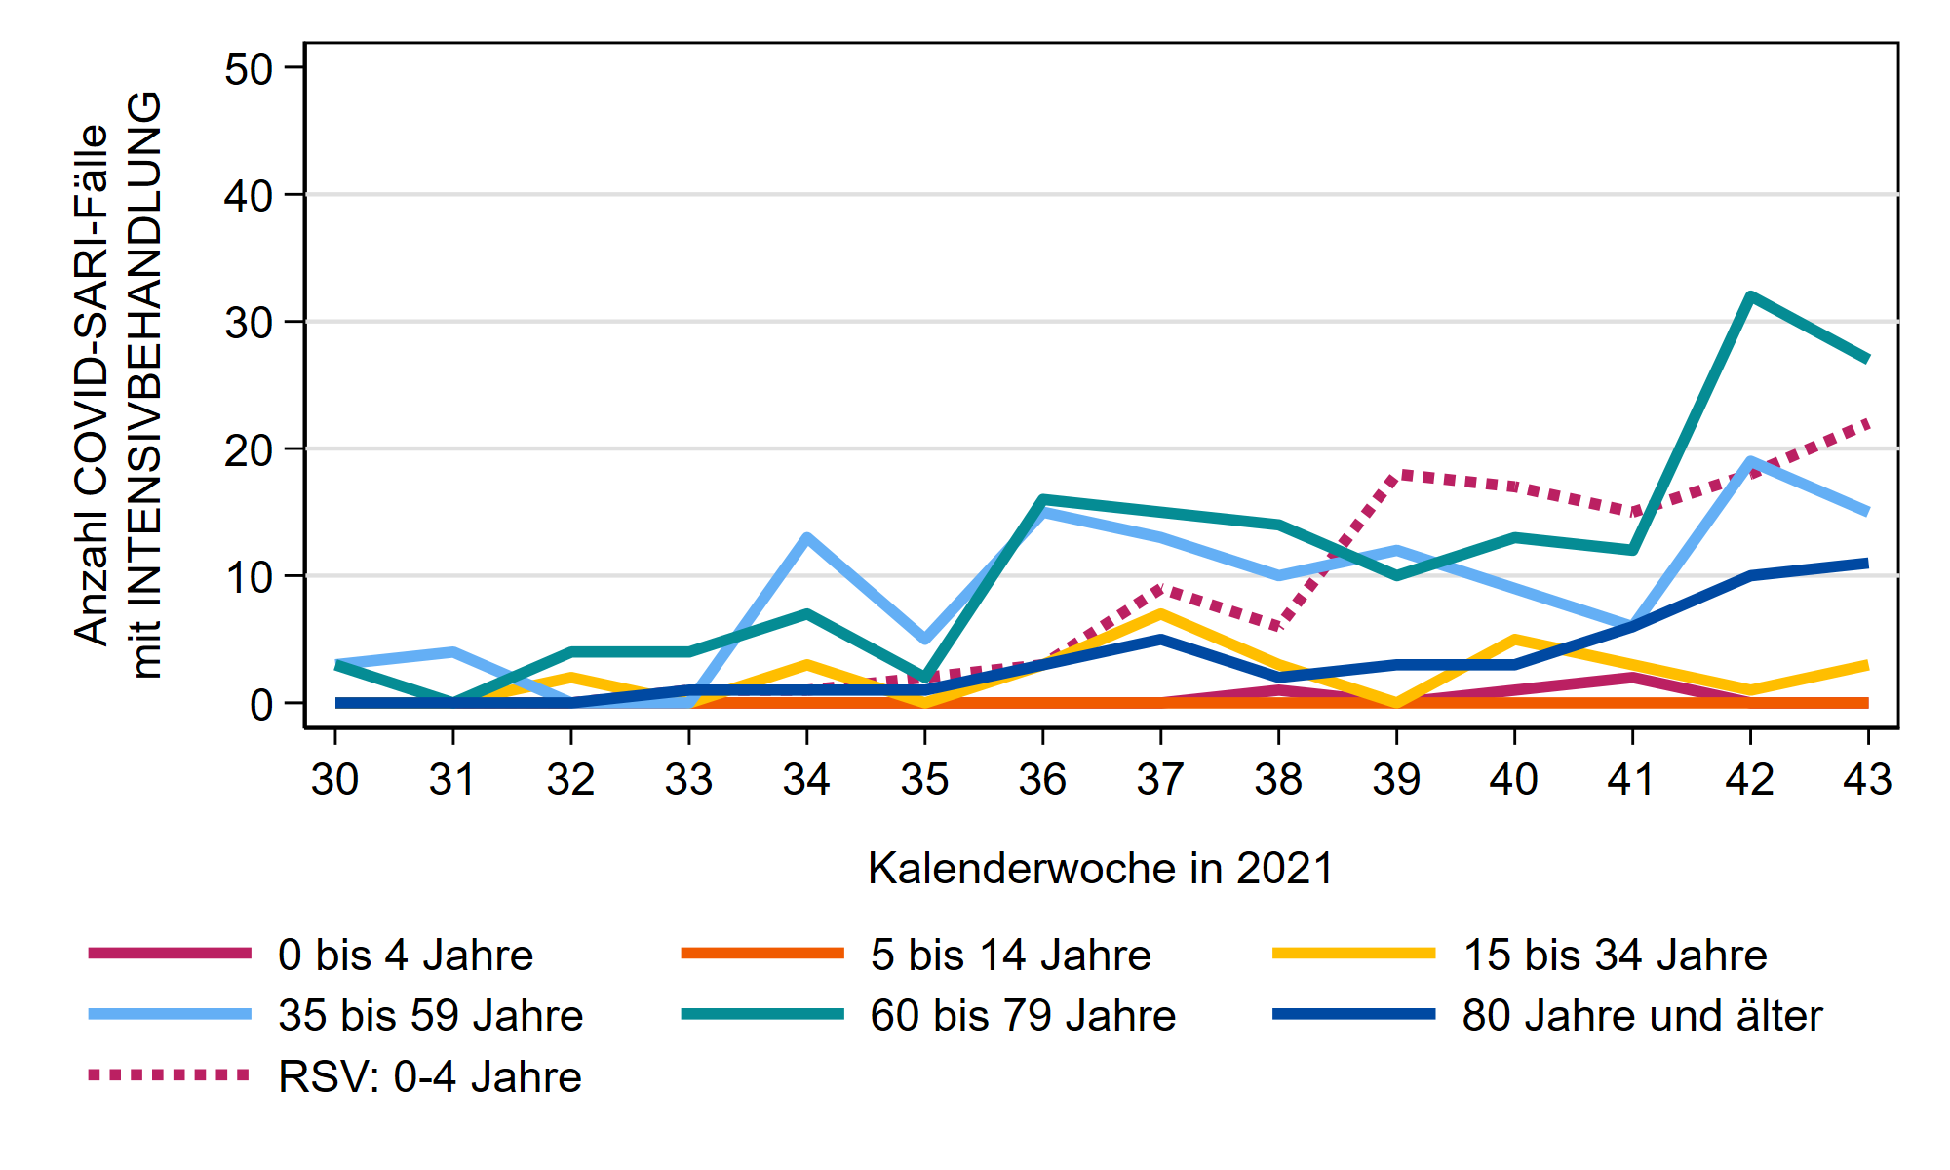
COVID-SARI-Fälle (J09 – J22 + U07.1): Vgl. Herbst 2020 und 2021
2020: bis KW 43
2021: bis KW 43
COVID-SARI-Fälle mit Intensivbehandlung: Vgl. Herbst 2020 und 2021
2020: bis KW 43
2021: bis KW 43
RSV mit Intensivbehandlung:
0 bis 4 Jahre
Notes:
→ Steiler Anstieg der COVID-SARI-Fälle in den Altersgruppen 35-59, 60-79 und 80+ hat sich nicht fortgesetzt (aber noch einige Nachmeldungen zu erwarten, für KW 42 gab es nochmal 20% Nachmeldungen!)
Anstieg der COVID-SARI-Fälle mit Intensivbehandlung: leichter kontinuierlicher Anstieg in AG 80+ zu sehen
Zum Abgleich: Anzahl Fälle RSV mit Intensivbehandlung im Vergleich zu COVID-SARI-Fällen mit Intensivbehandlung
(Liegedauer RSV-Fälle im Median 4,5 Tage auf Intensiv in AG 0-4, ähnlich wie in Vorsaisons)
S:\Projekte\FG36_INV_ICOSARI\Arbeitsordner\Wochenbericht\
Krisenstab_COVID-SARI_FB_all_Vgl2021.png und Krisenstab_Intensiv_COVID_inkl_letzte_FB_VGL2021.png

Slide 10
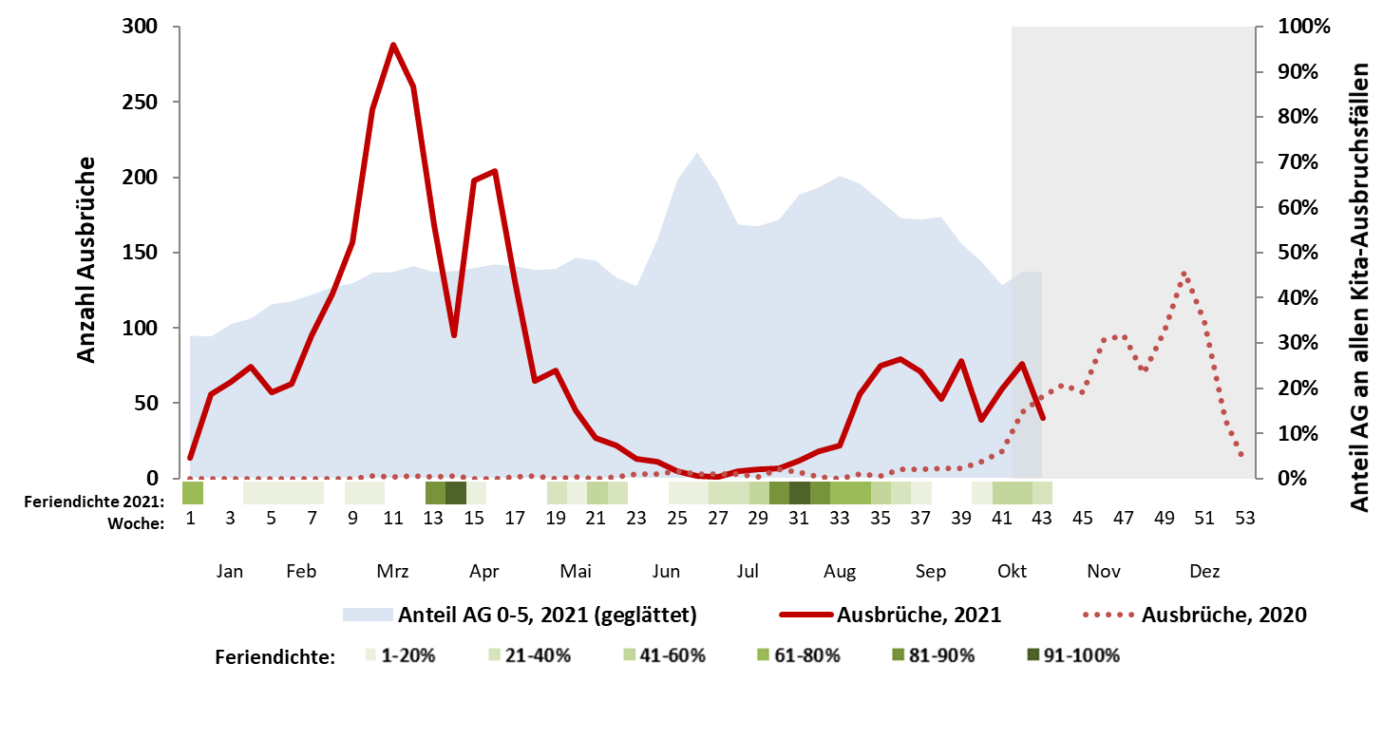
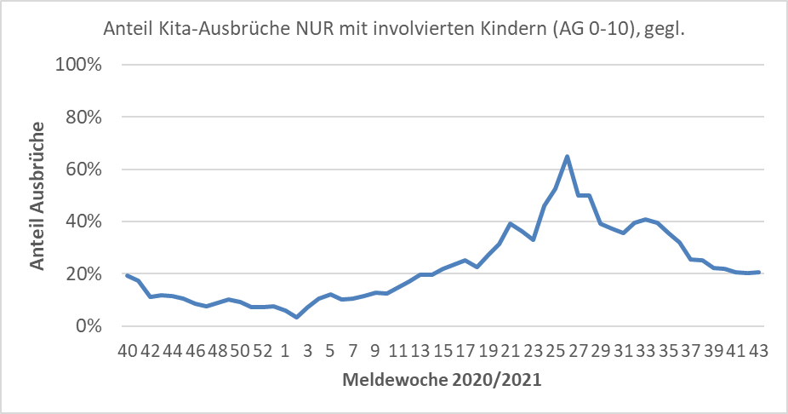
Ausbrüche in Kindergärten/Horte (n=4.220)
Notes:
Seit September mit kleineren Schwankungen im Trend relativ konstant bei etwa 65 Ausbrüchen pro Woche
Anteil AG 0-5 seit Okt zurückgegangen (von 58 auf 44%); AG 15+ nimmt zu; CAVE: Meldeverzug
Im Gegensatz zu Schulausbrüchen deutlich unter Niveau von Welle 2 und 3
Eckdaten der letzten 4 Wochen:
Bisher 215 Ausbrüche für die letzten 4 Wochen
die meisten Ausbrüche in BW (n=28), SN (n=25)
Ausbruchsgröße: durchschnitt: 5 Fälle pro Ausbruch, median: 3 Fälle;
es kommen aber auch größere Ausbrüche vor; insgesamt 16 Ausbrüche mit >=10Fällen; bis zu 62 Fälle/Ausbruch (allerdings waren hier NUR AG15+ involviert→ falsch zugeordnet?)
Untere Abb: Anteil Ausbrüche NUR mit Kinderbeteiligung (AG 0-10) seit Juli 2021 wieder deutlich rückläufig (von 60 auf 20%)

Slide 11
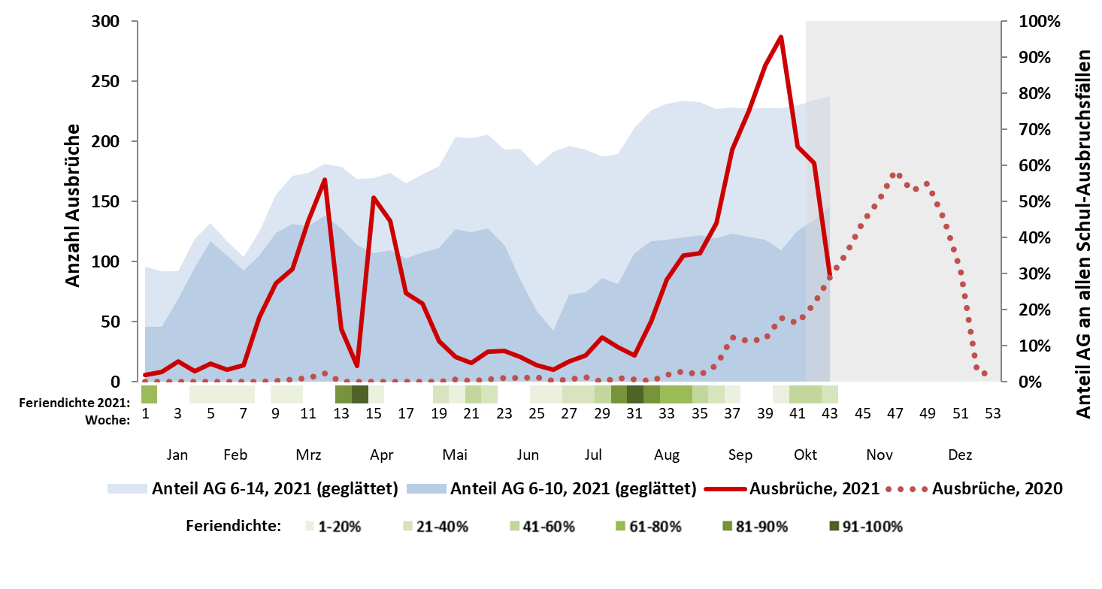
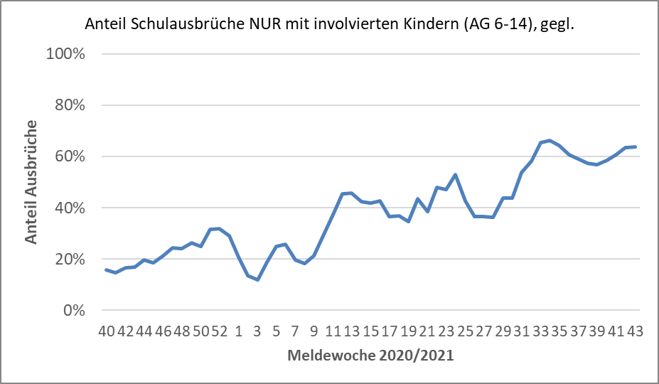
Ausbrüche in Schulen (n=4.870)
Notes:
Deutlicher Anstieg seit Anfang August mit neuem Höchstwert an Ausbrüchen pro Woche in KW 40 (Mitte Okt; n=287)
Rückgang seit Mitte Okt vermutlich bedingt durch Herbstferien
Anteil AG im Oktober: insbesondere AG 6-14 betroffen (77% an allen Ausbruchsfällen; AG 15-20: 13%, AG 21: 11%)
Eckdaten der letzten 4 Wochen:
Bisher 753 Ausbrüche für die letzten 4 Wochen
Die meisten Ausbrüche in BW (n=236), BY (n=137)
Ausbruchsgröße: durchschnitt: 5 Fälle, median: 3 Fälle pro Ausbruch (gleich wie Kita)
Es gibt aber auch größere Ausbrüche vor (in den letzten 4 Wo: 70 Ausbrüche mit >=10 Fällen pro Ausbruch; bis zu 110 Fälle/Ausbruch)
Untere Abb: Anteil Schulausbrüche NUR mit Kinderbeteiligung (AG 6-14) bei etwa 60%

Slide 12
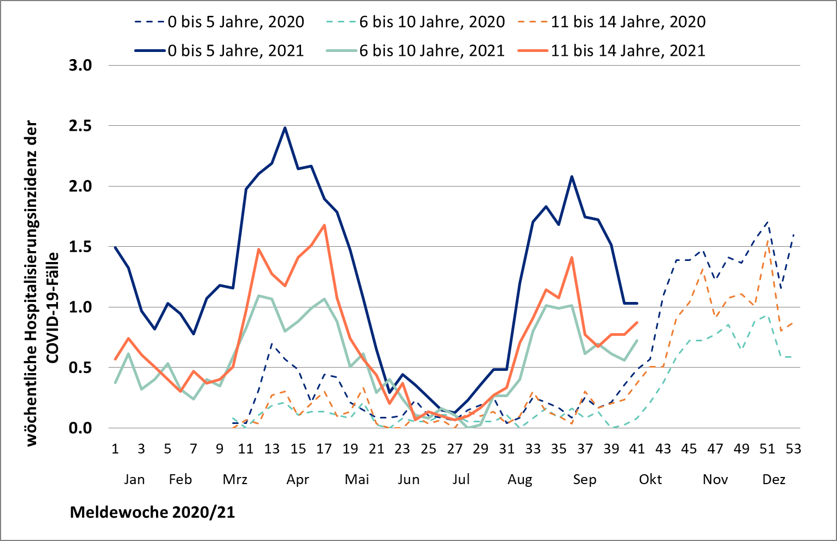
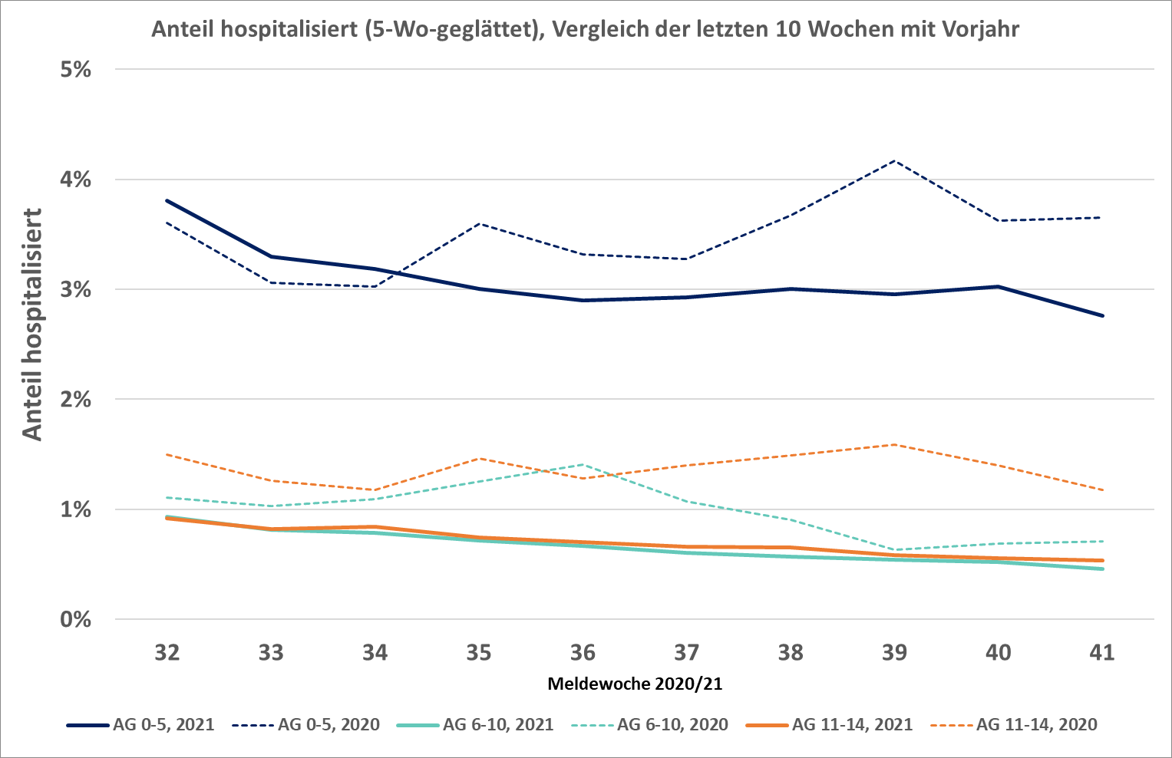
Hospitalisierungen
Hosp-Inzidenz Anteil hospitalisiert im Vergleich zu 2020
Notes:
(letzten 2 Wochen wegen Nachmeldungen nicht dargestellt)
Abb links: Hosp-Inz:
Hosp-Inz der Kinder gleichen sich mehr und mehr an; Inzidenzen lagen in KW 41 (Mitte Okt) zw. 0,7-1,0
Abb rechts: Anteil hospitalisierter Kinder der letzten 10 Wochen im Vergleich zum Vorjahr
Relativ konstant mit leicht abnehmender Tendenz; Werte bei etwa 0,6% (AG 6-14) und 2,8% (AG 0-5)

